Slide 1

第12讲 指针(下)
参考教材6.4-6.8
希望大家能从指针学习中拥有“痛并快”的感觉,同时通过“巅峰体验”后，得出“会当凌绝顶，一览众山小”的感慨

Slide 2
本讲主要内容
二维数组的指针及其指针变量
字符数组的指针及其指针变量
指针数组
指向指针变量的指针变量
函数指针和指向函数的指针变量
返回指针的函数

Slide 3
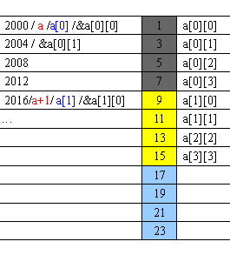
§12.1 二维数组的指针
一维数组:int a[4]
数组首地址a（等效第1个元素地址）=&a[0]
第i个元素地址:a+i=&a[i]
第i个元素值:a[i];
二维数组的指针类型
数组指针：a代表二维数组首地址（等效第1行地址）
行指针：a+i表示第i行元素的首地址，a+i=&a[i]
元素指针:&a[0][0]代表第一个元素的地址,&a[i][j]、a[i]+j是第i行j列元素地址
static int a[3][4] = {{1,3,5,7}, {9,11,13,15},{17,19,21,23}};
地址表示法
值
下标表示

Slide 4
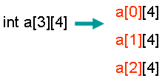
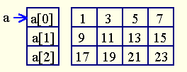
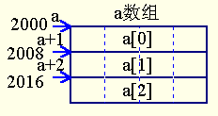
§12.1 二维数组的指针
行指针（地址）表示
如果将a看作由a[0]、a[1]、a[2]组成的一维数组，则第i行的行指针可以表示：a+i=&a[i]，
且有表达式：a[i]=*(a+i);

Slide 5
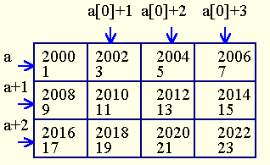
§12.1 二维数组的指针
元素指针（地址）的表示
如果将a[i]看作a[i][0], a[i][1], a[i][2]组成的一维数组，则a[i]中第j个元素地址表示为：&a[i][j]；且有： a[i]= &a[i][0]; a[0]+1 =&a[0][1]；a[0]+2=&a[0][2]；a[1]+1=&a[1][1];a[i]+j=&a[i][j]
根据一维数组的表示方法
(1)&a[i][j]=a[i]+j;
(2)&a[i][j]=*(a+i)+j;
(3)a[i][j]=*(a[i]+j)=*(*(a+i)+j)
已知二维数组的元素指针后，可以用*运算符访问该元素
例: a[1][2] = 13
*(a[1]+2) =13
* (*(a+1)+2)=13

Slide 6
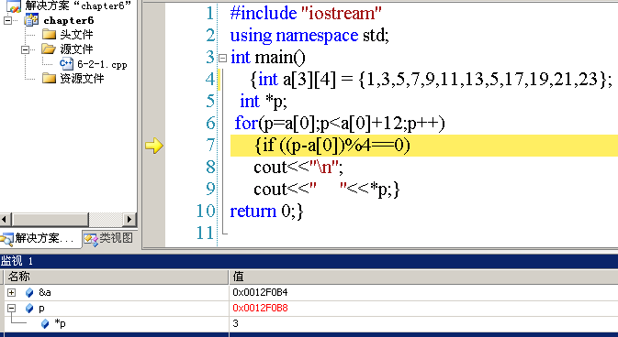
§12.1 二维数组的指针变量
指向元素的指针变量
指向数组元素的指针变量和一般普通指针变量相同；

Slide 7
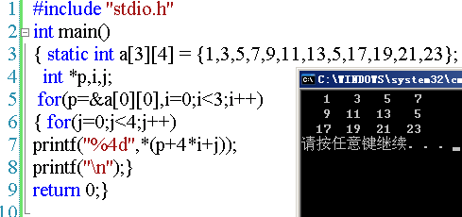
§12.1 二维数组的指针变量
二维元素引用的指针法和下标法比较
main()
{static int a[3][4] = {1,3,5,7,9,11,13,15,17,19,21,23};
int i,j;
for(i=0; i<3; i++)
{for(j=0;j<4;j++) printf("%4d",a[i][j]);
printf("\n");}}

Slide 8
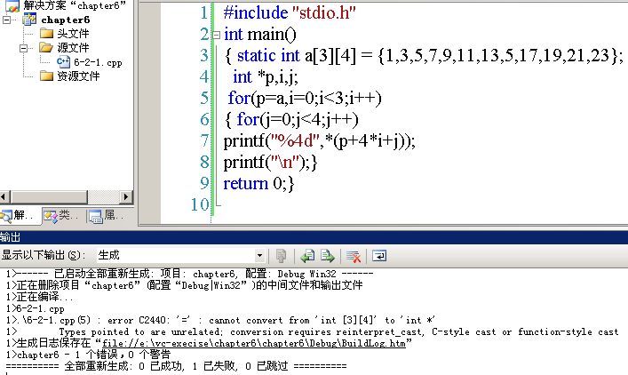
§12.1 二维数组的指针变量
提问：
上例中p=a[0]改为p=a；行么？
a[0]+12和a+12区别？

Slide 9
§12.1 二维数组的指针变量
指向二维数组行的指针变量:用来指向二维数组的每一行；即指针保存的是行地址
定义形式:类型标示符 （*变量名）[列长]
例如：int a[4][3];
int (*p)[3]；
p=a;
提问：（1）行指针变量的基类型是什么？
（2）p+2表示是什么意义？而*(*(p+i)+j)表示是什么意义？
p+2表示数组的第3行的行首址，即a+2;
*(*(p+i)+j)表示数组的第i行,第j列元素,即a[i][j]

Slide 10
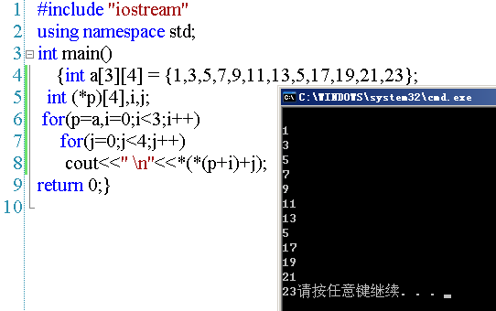
【例】用指向数组的行指针变量输出二维数组的任意一个元素

Slide 11
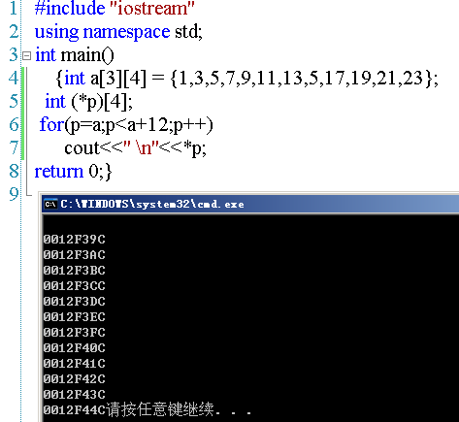
§12.1 二维数组的指针变量

Slide 12
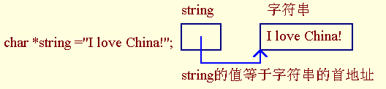
§12.2 字符串指针变量
字符串的存储形式
有两种方式存储字符串：字符数组、字符指针变量
main()
{ char *string ="I love China!";
printf("%s\n",string);}
注意：char *string = "I love China!";等价于
char * string;
string = "I love China!";

Slide 13
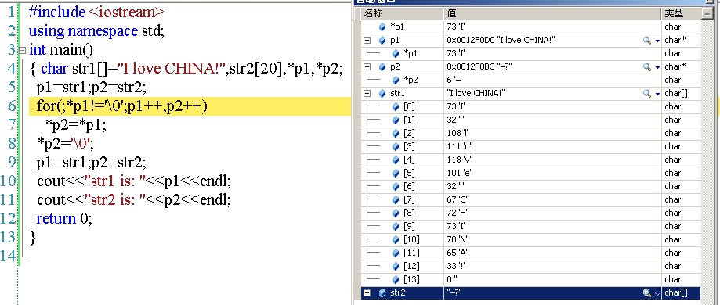
§12.2字符的指针变量
[例] 将字符串a复制到字符串b。（用指针处理）

Slide 14
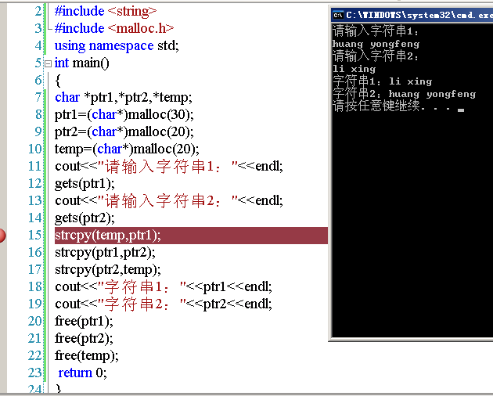
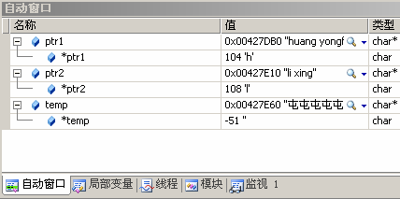
§12.2字符的指针变量
注意:野指针的产生

Slide 15
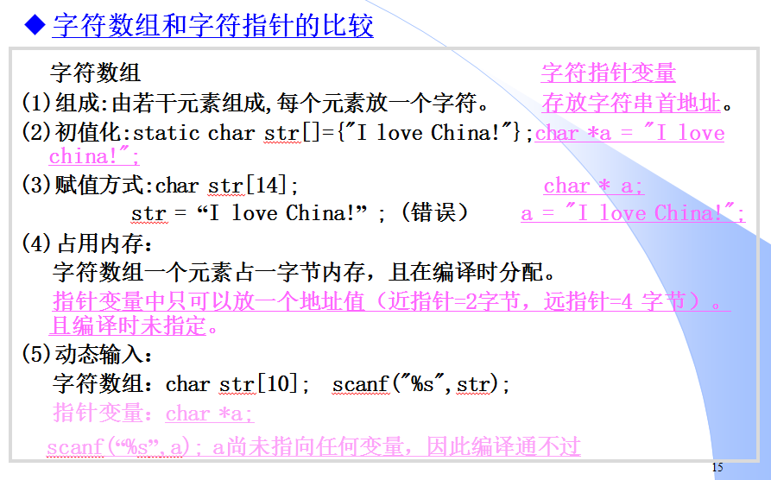
§12.2字符的指针变量

Slide 16
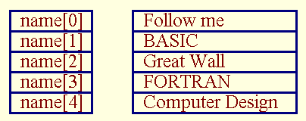
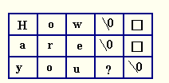
§12.3 指针数组
指针数组
概念：该数组中的每一个元素是指针变量
形式：类型标识符 *数组名［数组元素个数］
例： char *name[5];//定义一个指针数组name，有5个元素， 每一个元素是char指针变量
处理多个字符串: 字符串本身是一维数组，多个字符串可以用二维数组来处理，但会浪费许多内存。用指针数组处理多个字符串，不会浪费内存

Slide 17
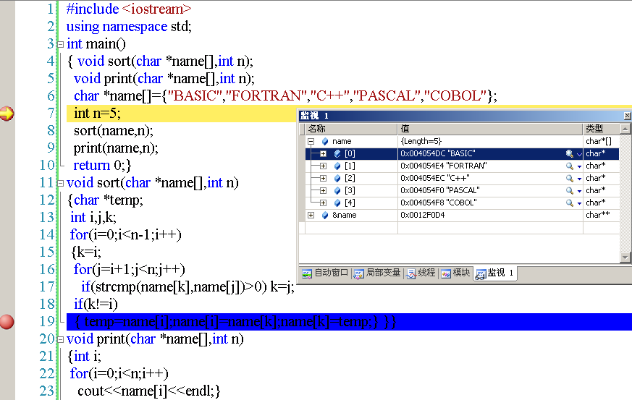
§12.3 指针数组
[例]将若干字符串按字母顺序（由小到大）输出。

Slide 18
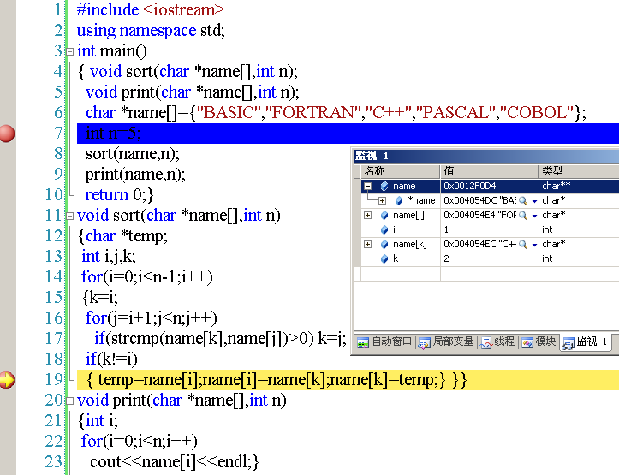
§12.3 指针数组

Slide 19
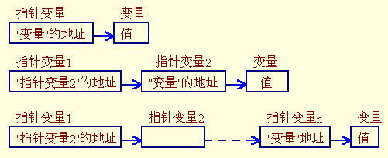
§12.4 指向指针变量的指针变量

Slide 20
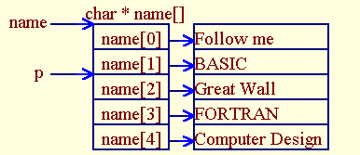
§12.4 指向指针变量的指针变量
定义举例：
char * * p;
p = name+2;

Slide 21
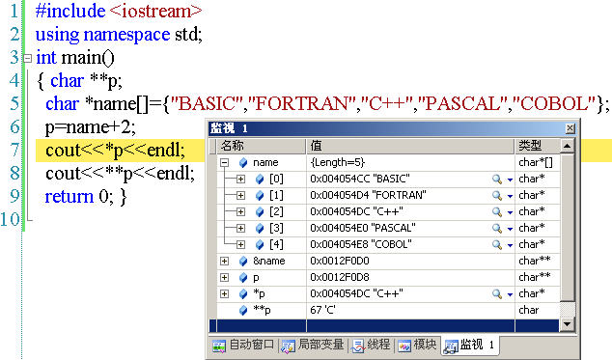
§12.4 指向指针变量的指针变量

Slide 22
§12.5指向指针变量的指针变量
main()函数的参数
运行程序的命令行中，可以包含参数，例、
命令名 参数1 参数2 ..... 参数n
例:“命令名”是可执行文件file1.exe，执行该命令时包含两个字符串参数：
C:>file1 China Beijing
在源程序file1.c中，用main()函数的参数来表示命令的参数，main(int argc, char *argv[])
其中，argc表示命令行参数的个数（包括命令名），指针数组argv用于存放参数（包括命令名）
上例中：argc = 3;argv[0] ="file1.exe", argv[1] ="China", argv[2] = "Beijing"

Slide 23
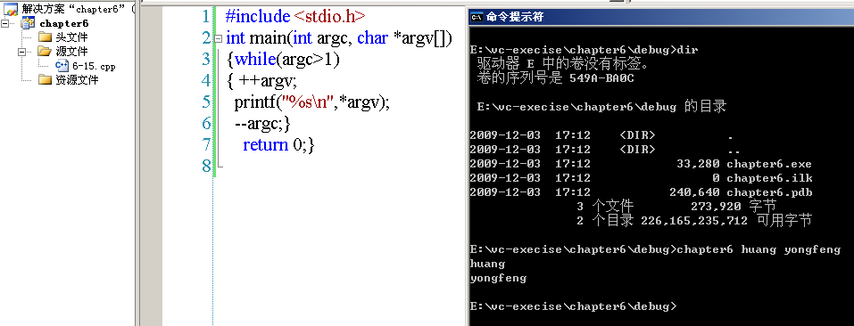
§12.5 指向指针变量的指针变量

Slide 24
12.6 函数指针和指向函数的指针变量
C++中指针变量既可以指向变量（整型、字符型和数组等），也可指向程序代码（如函数）
函数的指针：每个函数在编译时被分配一个入口地址（第一条指令的地址）
函数的指针变量：指向函数的入口地址的变量
函数指针变量定义形式
函数返回值类型 （*指针变量名）（形参类型 ）
即：除函数名用（*指针变量名）代替外，函数指针的定义形式与函数的原型相同。（在函数指针定义中加入形参类型是现代程序设计风格）
例：int (*p) (int, int);
仅当形参类型是int时，可省略形参类型【int (*p) ()】;一般不要省略

Slide 25
12.6函数指针和指向函数的指针变量
函数指针变量赋值形式：指针变量名=函数名；
语句p=max，把函数max的入口地址赋给函数指针变量p，因此，c=(*p)(a,b)中，*p就是调用函数max
调用函数的方式
(*指针变量名）(实参列表）；
  函数函数的2种方式
  通过函数名来调用，例如:C=MAX(x,y);
  通过函数指针变量来调用函数;例：
  int (*p) (int, int); //函数指针定义
  p=max; //函数指针赋值,函数名代表函数的入口地址
  c=p(a,b);或者c=（*p)(a,b); //函数指针调用

Slide 26
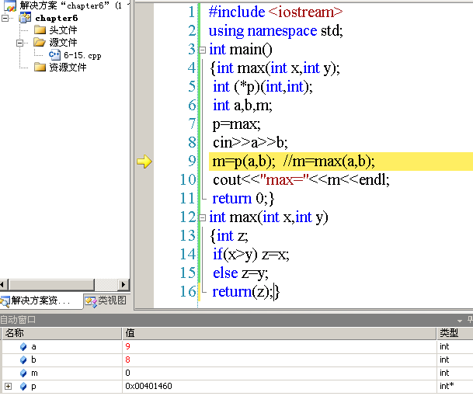
注意：指向函数的指针变量p，象p++、p--、p+n等运算是无意义的

Slide 27

通过函数指针变量来调用函数的灵活性
函数指针变量作函数的参数:可将指针变量所指向的函数入口地址传递给该函数，使得在该函数的函数体中通过单一的调用语句来统一调用不同的函数
[例] 设一个函数process，在调用它时，每次实现不同的功能。输入a和b两个数，第一次调用时找出a和b中大者，第二次调用时找出a和b中小者，第三次调用时求a与b之和
分析：将求大值、求小值、求和值分别设计为函数max、min、add。process使用函数指针调用这些函数
生活中的泛指
张三敢过来吗，我打不死你啊
不要命的敢过来吗，我打不死你啊

Slide 28
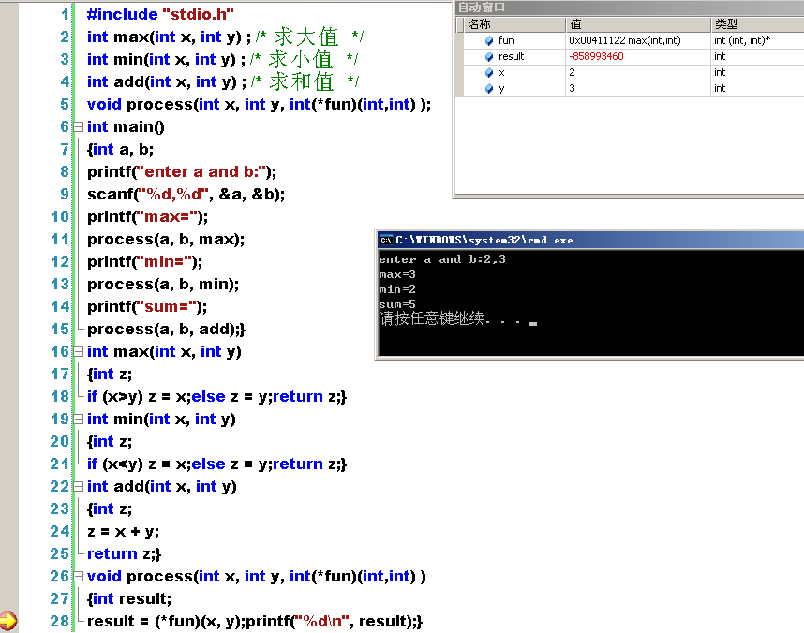
12.6函数指针和指向函数的指针变量

Slide 29
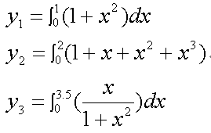
*12.6函数指针和指向函数的指针变量
[例]：求定积分
分析：编写一个求定积分的通用函数：
float integral(float (*fun)(float), float a, float b);其中，a、b表示积分区间，fun是函数指针。

Slide 30

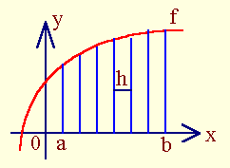
12.6函数指针和指向函数的指针变量
函数f在区间［a,b］的定积分公式：

Slide 31
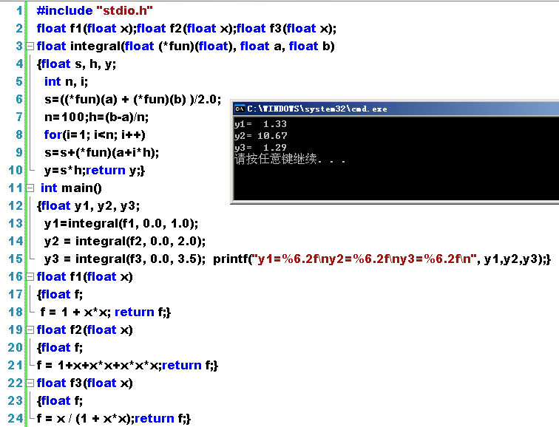
12.6函数指针和指向函数的指针变量

Slide 32
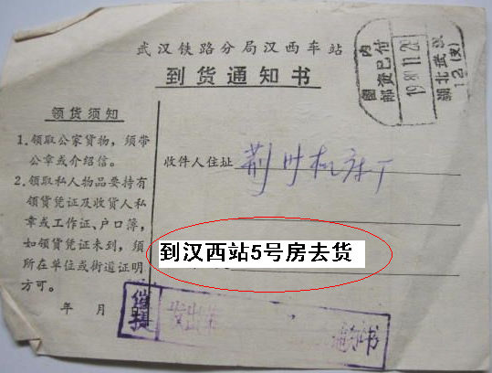
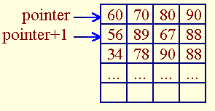
* 12.7 返回指针的函数
前面介绍了return语句只能返回一个值,如何返回多个数据？通过返回指针来实现
返回指针函数定义形式：类型标识符 *函数名（参数表）
例.int *a(int x, int y)；//声明一个函数名为a，其返回值类型是“指向整型的指针”，形式参数为int x,y
例.有若干学生成绩（每个学生四门课程），要求用户在输入学生序号（从０开始）后，能输出该学生的全部成绩
分析：设计一个指针变量pointer指向一个学生的四门成绩 ，float (*pointer)[4]；

Slide 33
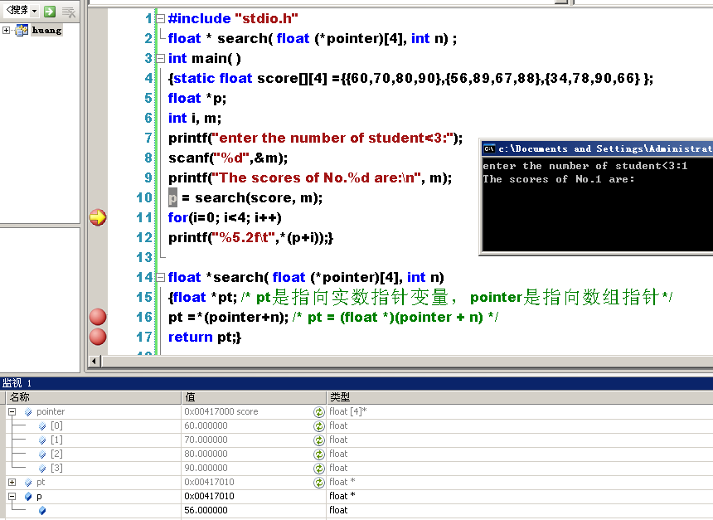
§12.7 返回指针的函数

Slide 34
指针变量使用小结
有关指针变量的类型
定义 含义
int i; 定义整型变量i
int *p; p是指向整型数据的指针变量
int a[n]; 定义数组a，元素类型为int，元素个数是n
int *p[n]; p是指针数组，包含n个整型指针变量
int (*p)[n];p是指向数组的行指针，数组每行有n个整型数
int f(); f是函数，返回值是int
int *p(); p是函数，返回值是指针，该指针指向整型数据
int (*p)(); p是函数指针变量，指向int函数的入口地址。
int **p; p是指针变量，指向一个指向整型数据的指针

Slide 35
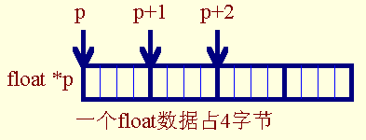
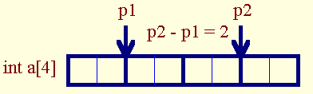
指针变量使用小结
指针变量运算小结
1、指针变量加/减运算
p++、p--、p+i、p-i、p+=i、p-=i
加1表示指向下一个数据。
2、指针变量相减。当p1、p2指向同一个数组的元素，指针相假p2-p1等于p1、p2间的元素个数。 注意：指针相加无意义

Slide 36
指针变量使用小结
3、指针变量赋值
p = &a; 变量a的地址赋给p，即指针p指向a
p = array; 数组array首地址赋给p
p = &array[i]; 数组元素array[i]的地址赋给p
p = max; 函数max的入口地址赋给p
p1 = p2; 指针p2的值赋给指针p1，即p1、p2所指的数据相同
注意：“野指针”是指向“垃圾”内存（不可用内存）的指针

Slide 37
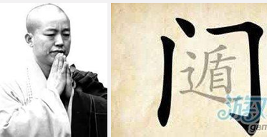
指针变量使用小结
4、空指针(null pointer ):不指向任何变量（对象）和函数 #define NULL 0
char *p=NULL;
5、空类型（通用）指针（void *）：基类型未确定的指针
void *p，表示p是空类型指针，它可以指向任何数据类型。例如：void *malloc( size_t size );
int *p; p=(int*)malloc(sizeof(int)*10);
空类型指针与其他类型指针之间赋值时，应进行强制类型转换
例、char *p1;
void *p2;
p1 = (char *)p2;
p2 = (void *)p1;

Slide 38
第11次课后练习
本次练习必做2道题，第13周末提交源程序和运行结果
1.定义一个指向字符串的指针数组，用一个函数完成N个不等长字符串的输入，使得指针数组元素依次指向每一个输入的字符串。设计一个完成N个字符串按升序的排序函数（在排序过程中，要求只交换指向字符串的指针，不交换支付串）。在主函数中实现对排序后的字符串的输出。假设已知字符串的最大为80字节；根据实际输入的字符串长度来分配存储空间。

Slide 39
课后练习
2.编写程序，从键盘读入10个整数，将其存在一个长度为10的一维数组a[]中。然后输出该组数据从小到大的排序结果以及在原数组中的下标。
如：输入
26 14 57 33 41 12 96 8 67 3
输出：
3 8 12 14 26 33 41 57 67 96
9 7 5 1 0 3 4 2 8 6
要求：
排序算法自选；假设输入数据中无重复数据；
程序过程中不能改写数组a的内容，也不能新开辟整数数组存放排序后的结果。
提示：
可以开辟一个整型指针的数组：int * pa[10];
将原来针对数组a[10]的排序过程，改为针对数组pa[10]进行；
最后按照pa[10]的结果打印排序结果，和在原来数组a[10]中的位置。

Slide 40
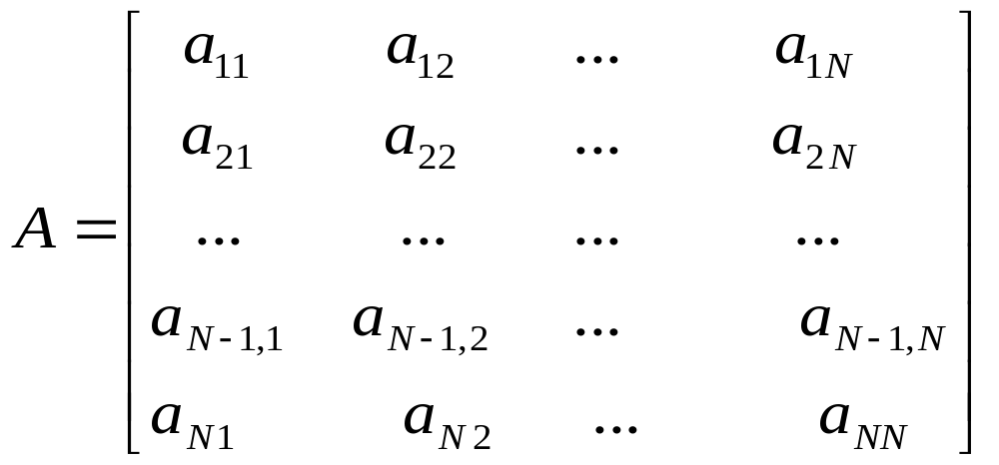
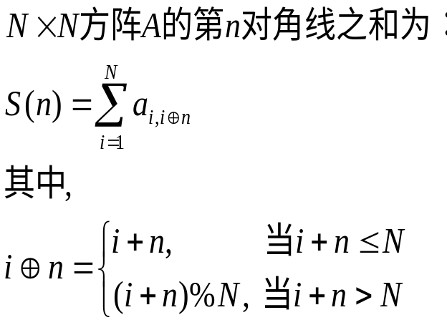
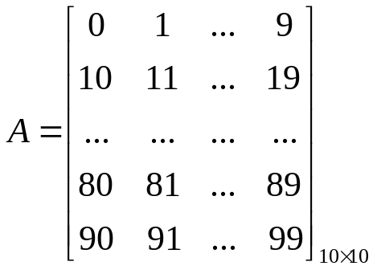
课后练习选做题
1.编写程序，求一个N×N方阵的第i对角线的元素之和。其中，方阵的第i对角线定义如下：
第1对角线
第2对角线
第0对角线
要求：
方阵大小固定为10×10；
方阵元素如下：
使用指针编程。

